Slide 1
NHIỆT LIỆT CHÀO MỪNG CÁC EM HỌC SINH
LỚP 6
MÔN : MĨ THUẬT
Giáo viên : Nguyễn Thị Trinh Nữ

Slide 2
Chủ đề: Nghệ thuật Tiền sử thế giới và Việt Nam
Bài 2:
Thời trang với hình vẽ thời tiền sử (Tiết 11)

Slide 3
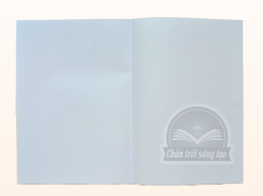
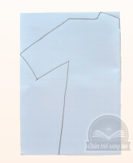
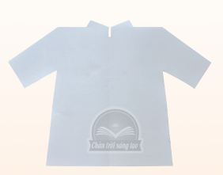
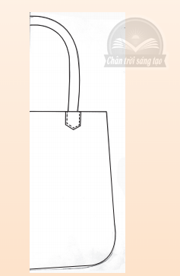
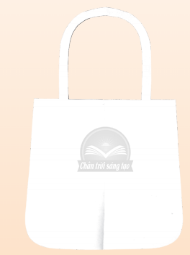
1. HOẠT ĐỘNG 1: KHÁM PHÁ CÁCH TẠO HÌNH THỜI TRANG ĐƠN GiẢN.
- Chọn giấy và thực hiện theo các bước sau:
+ Gấp đôi tờ giấy thành 2 phần bằng nhau.
+ Từ nếp gấp vẽ 1 nửa hình áo hoặc túi xách .
+ Cắt theo nét vẽ và mở giấy ra.
- Chỉ ra nguyên lí cân bằng, đối xứng trong hình cắt
1
2
3
1
2

Slide 4
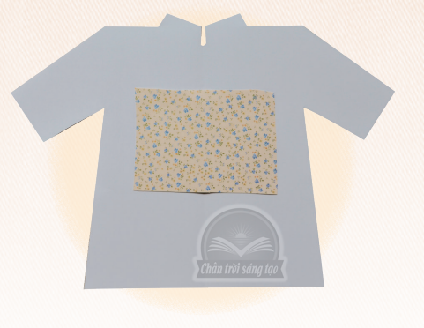
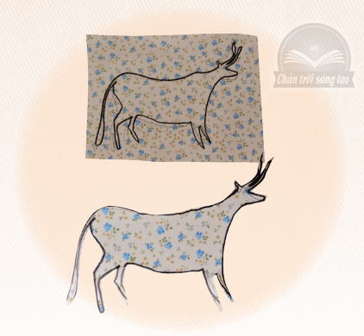
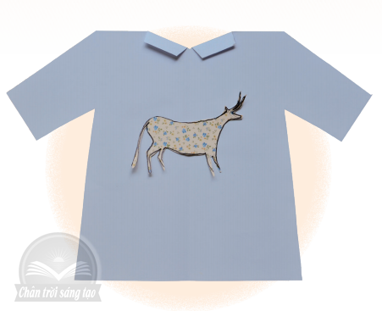
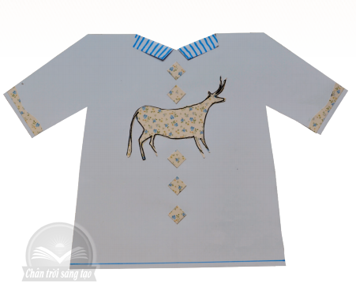
HOẠT ĐỘNG 2: CÁCH TRANG TRÍ SẢN PHẨM THỜI TRANG
B1:Xác định vị trí và tỉ lệ của hình cắt trang trí trên sản phẩm thời trang.
B2: Cắt mảnh giấy có kích thước phù hợp với hình vẽ trang trí.
B4: Trang trí thêm để hoàn thiện sản phẩm thời trang
B3: Vẽ cắt và dán hình trang trí và vị trí đã chọn

Slide 5
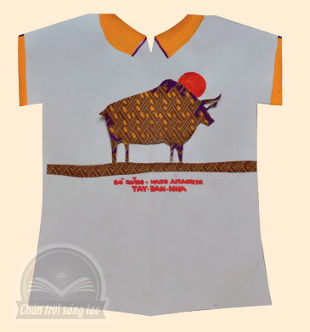
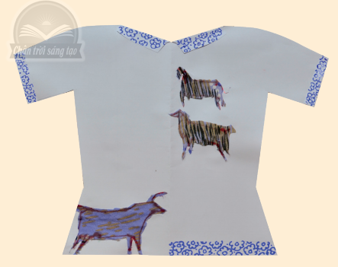
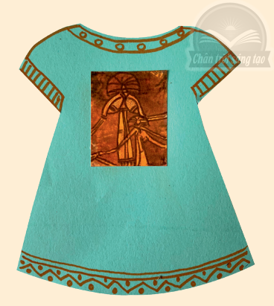
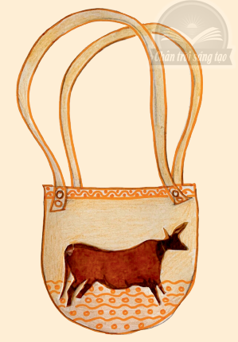
HOẠT ĐỘNG 3: TRANG TRÍ SẢN PHẨM THỜI TRANG BẰNG HÌNH VẼ THỜI TIỀN SỬ
Lựa chọn hình vẽ thời Tiền sử và giấy có họa tiết trang trí phù hợp.
Thực hiện trang trí sản phẩm theo ý thích.

Slide 6
Chủ đề: Nghệ thuật Tiền sử thế giới và Việt Nam
Bài 2:
Thời trang với hình vẽ thời tiền sử (Tiết 12)

Slide 7
HOẠT ĐỘNG 3: TRANG TRÍ SẢN PHẨM THỜI TRANG BẰNG HÌNH VẼ THỜI TIỀN SỬ

Slide 8
HOẠT ĐỘNG 4: TRƯNG BÀY SẢN PHẨM VÀ CHIA SẺ
Nêu cảm nhận và phân tích:
Sản phẩm thời trang em yêu thích.
Sự độc đáo của sản phẩm thời trang.
Màu sắc, tỉ lệ hình mô phỏng trong tác phẩm.
Nguồn gốc của hình mô phỏng.

Slide 9
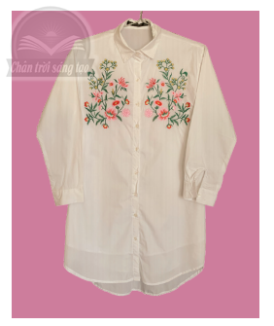
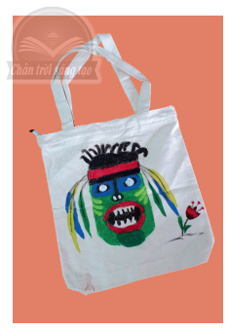
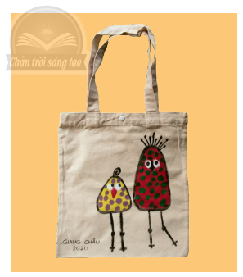
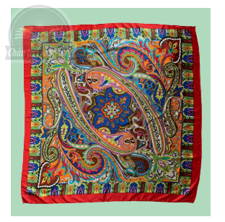
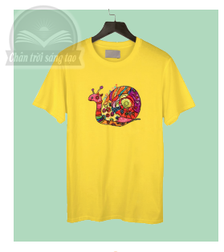
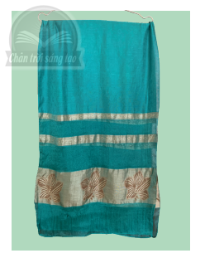
HOẠT ĐỘNG 5: TÌM HIỂU NGHỆ THUẬT TRANG TRÍ TRÊN SẢN PHẨM THỜI TRANG
Quan sát và chỉ ra những hình thức trang trí trên sản phẩm thời trang xung quanh em

Slide 10
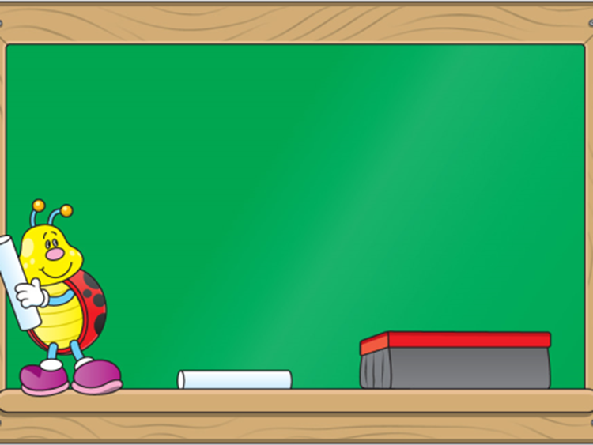
Nhận xét - dặn dò:
- Nhận xét chung tiết học.
- Về nhà xem trước bài: Túi giấy đựng quà tặng
- Chuẩn bị đầy đủ SGK, VBT và đồ dùng học tập:, bút chì, tẩy, màu vẽ cho tiết học sau.

